Slide 1

Жаратылыстану
6-сынып
Бөлім 6.2А Заттар және материалдар. Заттардың құрылысы мен қасиеттері
№3 сабақ
Тақырыбы: Заттардың жіктелуі

Slide 2
Тақырыбы: Заттардың жіктелуі
Сабақтың мақсаты:
- 6.3.2.2 тірі және өлі табиғаттағы қышқылдық, сілтілік және бейтарап орталарды ажыратады және әмбебап индикатор көмегімен ортаны анықтайды
Бағалау критерийі:
- индикатор ұғымын түсінеді
- ерітіндідегі заттарды ортасы бойынша жіктейді
- әр түрлі орталы ерітінділердегі әмбебап индикаторының түсінің өзгеру диапазонын біледі
- әмбебап индикатордың қышқылдық, сілтілі және бейтарап ортадағы түсін атайды
-табиғи индикатор дайындай алады

Slide 3
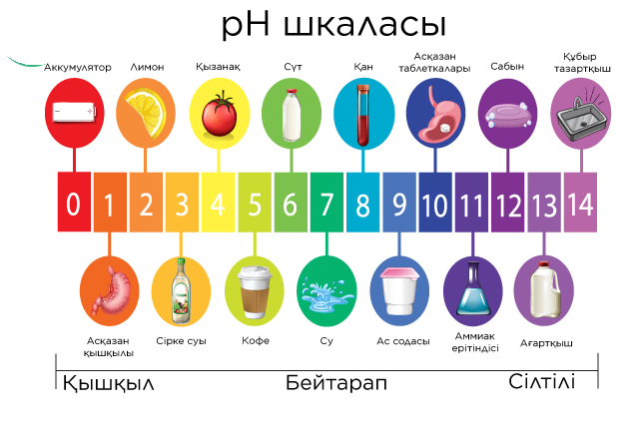
pH шкаласы судың қышқыл-негіздік тепе-теңдігін сипаттайды.
Заттарды суда араластырғанда олардың әртүрлі қасиеттері байқалады. Кейбір заттардың ерітінділері қышқыл дәмді және қышқыл орта түзеді. Кейбір заттар ащы дәмді және сілтілі орта түзеді. Кейбіреулері бейтарап орта түзеді, бұндай ерітінділердің айқын дәмі болмайды.
Егер ерітіндінің pH 1 мен 7 аралығында өзгерсе , бұл – қышқыл орта.
Егер ерітіндінің pH 7-ге тең болса, бұл – бейтарап орта.
Егер ерітіндінің pH 7 мен 14 аралығында өзгерсе, бұл – негіздік орта.

Slide 4
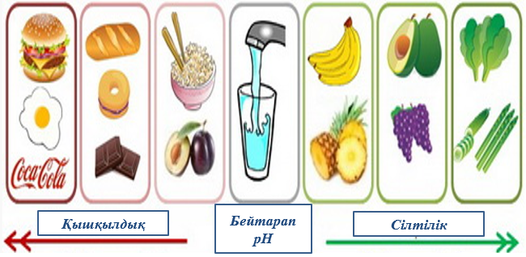
Әр түрлі заттардың ортасы
Қышқылдық орта – қышқылдар
Бейтарап орта – су, кейбір тұздардың ерітіндісі
Сілтілік орта – сілтілер

Slide 5
Тірі және жансыз табиғат денелерінің pH мәндері
Жанды табиғат | pH | Жансыз табиғат | pH
айран | 3.8 | сусабын | 4.5 – 5.5
алма | 3.3 – 3.9 | бетке арналған крем(проблемалы тері) | 4.0 - 4.5
соя сүті | 7.0 | су | 7.0
тауық жұмыртқасы | 7.6 – 7.8 | минералды су | 7.5 – 8.5
крекер | 6.5 – 8.5 | антифриз (автокөліктерге арналған мұздатуға қарсы сұйықтық) | 7.5 – 11.0

Slide 6
1- тапсырма «Тест»
1. Қышқыл орта ерітінділеріне тән pH мәндерінің аралығын таңда.
а) рН > 7
в) рН = 7
с) рН < 7
д) рН = 1 - 14
2. Қышқыл орта түзетін жанды табиғат денесін таңда.
а) қияр
в) апельсин
с) соя сүті
д) қышқыл жаңбыр
3. Қышқыл орта түзетін жансыз табиғат денесін таңда.
а) қияр
в) қышқыл жаңбыр
с) алма
д) терезені тазартқыш
Дескрипторлар Оқушылар
тірі және өлі табиғаттағы қышқылдық заттарды анықтайды Тестті дұрыс орындайды

Slide 7
1- тапсырма «Тест»
1. Қышқыл орта ерітінділеріне тән pH мәндерінің аралығын таңда.
а) рН > 7
в) рН = 7
с) рН < 7
д) рН = 1 - 14
2. Қышқыл орта түзетін жанды табиғат денесін таңда.
а) қияр
в) апельсин
с) соя сүті
д) қышқыл жаңбыр
3. Қышқыл орта түзетін жансыз табиғат денесін таңда.
а) қияр
в) қышқыл жаңбыр
с) алма
д) терезені тазартқыш

Slide 8
2- тапсырма
Сөйлемдерді толықтыр.
Ерітінділері қышқыл болатын заттардың дәмі …………………болады.
Ерітінділері сілтілі болатын заттардың дәмі ………………. болады.
Ерітінділері бейтарап болатын заттар ……………………болады.
Дескрипторлар Оқушылар
тірі және өлі табиғаттағы қышқылдық, сілтілік және бейтарап заттарды ажыратады Сөйлемді дұрыс толықтырады

Slide 9
2- тапсырма
Сөйлемдерді толықтыр.
Ерітінділері қышқыл болатын заттардың дәмі қышқылболады.
Ерітінділері сілтілі болатын заттардың дәмі ащы болады.
Ерітінділері бейтарап болатын заттар дәмсіз
болады.

Slide 10

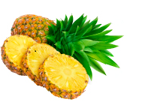


3- тапсырма
Суретте берілген жанды табиғат денелерінің қандай ортаға жататынын анықта.
Дескрипторлар Оқушылар
тірі табиғаттағы қышқылдық, сілтілік заттарды ажыратады Айырмашылығын дұрыс жазады

Slide 11
3- тапсырма
Суретте берілген жанды табиғат денелерінің қандай ортаға жататынын анықта.
Қышқыл орта Сілтілі орта Қышқыл орта Сілтілі орта
Дескрипторлар Оқушылар
тірі табиғаттағы қышқылдық, сілтілік заттарды ажыратады Айырмашылығын дұрыс жазады

Slide 12


